Slide 1
Algoritmos
Prof. Mário Leite

Slide 2
1965 ==> Lançamento da linguagem Basic
1971 ==> Lançamento da linguagem Pascal
1972 ==> Lançamento da linguagem C
1981 ==> IBM lança o IBM-PC com o sistema MS-DOS
1984 ==> Apple lança o seu micro Macintosh com GUI
1985 ==> Microsoft lança o ambiente oper. Windows
1991 ==> Microsoft lança o Visual Basic
1991 ==> Linus Torvalds apresenta o Linux
1992 ==> Afirmação definitiva da Internet com a Web
1994 ==> Borland lança o Delphi
1995 ==> Sun apresenta a linguagem Java
2000 ==> Microsoft lança a plataforma .NET

Slide 3

O problema da comunicação Homem x Máquina
Linguagem Natural
Linguagem de Máquina
Como fazer para as partes se comunicarem ?

Slide 4
Sistema Computacional
Sistema Computacional = hardware + software
Hardware: Partes visíveis do sistema computacional
Software: Partes invisíveis do sistema computacional
Comparação com um carro
Mecânica (volante, portas, pedais, som) = hardware
Combustível (ação da queima) = software

Slide 5
Automatizaçao da solução do problema
Problema real (nível do usuário)
Seqüência de instruções (nível do programador)
Solução automatizada (nível do computador)

Slide 6
Resolvendo um problema
problema
Entender perfeita-
mente o problema.
O que fazer?
2. Como fazer?
Detalhar as ações que devem ser feitas para resolver o problema
3. Fazer!

Slide 7
Programa
Um programa de computador é um roteiro a ser executado para realizar uma tarefa.
Exemplos de programas:
Escovar os dentes
Fazer um bolo de chocolate
Controlar o estoque de um almoxarifado
Construir um prédio de 50 andares

Slide 8
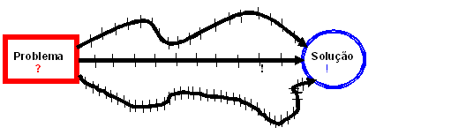
Sequência de instruções
Qual o melhor caminho para a solução do problema?
O caminho superior? (18 instruções)
O caminho do centro? (10 instruções)
O caminho inferior ? (40 instruções)

Slide 9
Algoritmo
Algoritmo: Seqüência lógica de passos que deve ser executada na ordem pré-estabelecida para cumprir uma tarefa.
Termo originário de uma das obras do matemático árabe/persa Abu Abdullah Muhammad Ibn Musa al-Khwarizmi, (traduzida como “Algorithmi de número indorum") sobre o sistema de numeração indiano.
Outros autores defendem a tese de que veio da palavra Al-goreten (raiz – conceito usado em muitos cálculos).
E a palavra Arithmos vem do grego "números".

Slide 10
Algoritmo (continuação)
Formalmente,”algoritmo é uma seqüência de passos factíveis de execução, com início e fim, que quando executada produz a solução de um problema”.
A receita de um bolo pode ser considerada um bom exemplo de algoritmo; entretanto, formalmente posto, um algoritmo correto deve possuir estas três qualidades:
Cada passo deve ser uma instrução que possa ser realizada.
A ordem de execução dos passos deve ser precisamente determinada.
Deve ter início e fim.

Slide 11
Algoritmo (exemplo)
Troca de uma lâmpada
Pegar a escada
Subir os degraus da escada
Retirar a lâmpada queimada
Trocar por outra lâmpada
Testar a nova lâmpada
Descer os degraus da escada
Retirar a escada
O algoritmo é a descrição informal da solução do problema.

Slide 12
Algoritmo (continuação)
Desse modo, algoritmo é o conjunto das instruções de programação; isto quer dizer que ele é a própria solução desejada. Então, se o algoritmo estiver errado o resultado esperado na solução também sairá errado. E como fazer para criar um algoritmos? Qual é a fórmula?
É aí que o receio dos programadores iniciantes se torna real, pois não existe uma formula pronta para fazer um algoritmo; em ou palavras, não existe um algoritmo para criar algoritmo. E como fazer então?! O aprendizado deve ser devagar e sempre, dentro da lógica de cada um, procurando adaptar a solução de um problema a outros semelhantes e com bastante exercícios para fixar idéias. Entretanto, apesar de não existir uma fórmula para criar algoritmos, é importante observar algumas regras básicas:

Slide 13
Algoritmo (continuação)
Regras básicas de um bom algoritmo:
Deve ser usado apenas um verbo por frase e no tempo presente do modo imperativo;
Imaginar que esteja criando um algoritmo para um usuário leigo;
Empregar apenas frases curtas e simples;
Ser objetivo;
Não empregar palavras com sentido dúbio.

Slide 14
Algoritmo (exemplo)
Por exemplo: a tarefa de somar dois números e exibir o resultado da soma pode ser feita do seguinte modo:
Pegue o primeiro número;
Pegue o segundo número;
Some os dois números;
Escreva o resultado da soma.

Slide 15
Algoritmo (exemplo)
Calcular a média aritmética de quatro notas:
1. Pegue a primeira nota
2. Pegue a segunda nota
3. Pegue a terceira nota
4. Pegue a quarta nota
5. Some as quatro notas
6. Divida a soma por 4
7. Apresente o resultado

Slide 16
Pseudocódigo (*)
Pseudocódigo é um modo de apresentar o algoritmo de maneira mais técnica, mais enxuta, mais formal.
O idioma Português não é muito adequado para escrever programas de computador. Por isso, quando se apresenta uma seqüência de instruções na forma descritiva, ela pode ficar muito longa e se tornar muito cansativa. Nesses casos o algoritmo deve ser apresentado de maneira mais formal, mais técnica.
O pseudocódigo é uma forma mais técnica de apresentar o algoritmo; é um falso código porque ainda não está na forma de código definitivo para ser introduzido no computador.

Slide 17
Pseudocódigo (exemplo)
Reescrevendo o algoritmo para calcular e exibir a soma de dois números teremos o seguinte:
Observe que agora a seqüência de instruções ficou bem mais enxuta, mais técnica, menos descritiva; assim é bem fácil de entender. O símbolo ← é o operador de atribuição em nível de pseudocódigo.
Leia (A)
Leia (B)
C ← A + B
Escreva (C)

Slide 18
Pseudocódigo (Exemplo)
Calcular e exibir a média ponderada de quatro provas.
Leia Prova1
Leia peso p1
Leia Prova2
Leia peso p2
Leia Prova3
Leia peso p3
Leia Prova4
Leia peso p4
Prod ← (p1*Prova1+p2*Prova2+p3*Prova3+p4*Prova4)
Media ← Prod/(p1+p2+p3+p4)
Escreva (Media)

Slide 19
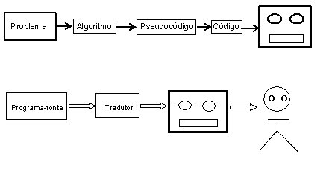
Criação e execução de um programa

Slide 20
Execução de um programa
Os esquemas das figuras anteriores mostram que a última etapa de criação de um programa é o código. Antes do código deve-se ter o pseudocódigo com a solução do problema. O código é o pseudocodigo escrito em uma linguagem formal de programação; normalmente uma linguagem e alto nível como Fortran, Cobol, Basic, Pascal, C, etc. Esse código (o código-fonte) ainda terá que ser traduzido em código de máquina para que o computador entenda, como ilustra o próximo slide.

Slide 21
Execução de um programa
Tradutor
Máquina
01011110001001110111100101011000
while
ý4_x0019_Ð–\ýˆü£Ãoˆ

Slide 22
Exemplo de um código-fonte (.pas)
Program Media1 ;
var
Nota1, Nota2, Nota3, Nota4, Media: real;
Begin
Nota1 := 7.7;
Nota2 := 6.9;
Nota3 := 8.1;
Nota4 := 6.8;
Media := (Nota1+Nota2+Nota3+Nota4)/4;
WriteLn('Média: ', Media:3:1);
End.

Slide 23
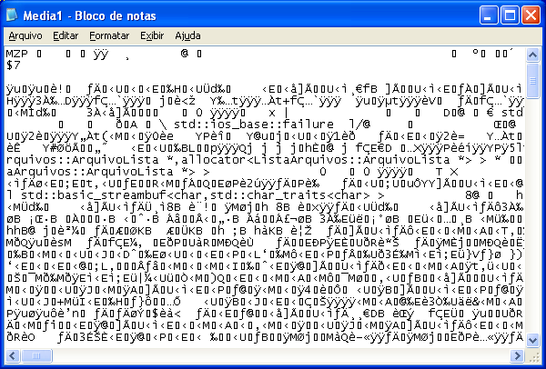
Código de máquina do exemplo (.exe)

Slide 24
Exemplo de Programa: Mega Sena

Slide 25
Exemplo de Programa: Lotomania

Slide 26
Obrigado pela atenção
Prof. Mário Leite
marleite@gmail.com

